Slide 1
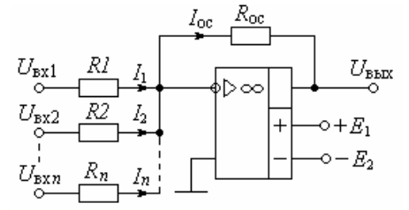
Інвертуючий суматор

Slide 2
Інвертуючий суматор

Slide 3
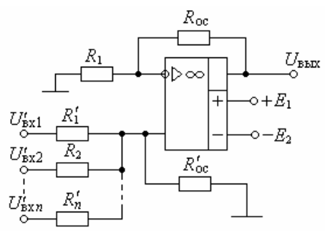
Неінвертуючий суматор

Slide 4
Неінвертуючий суматор

Slide 5
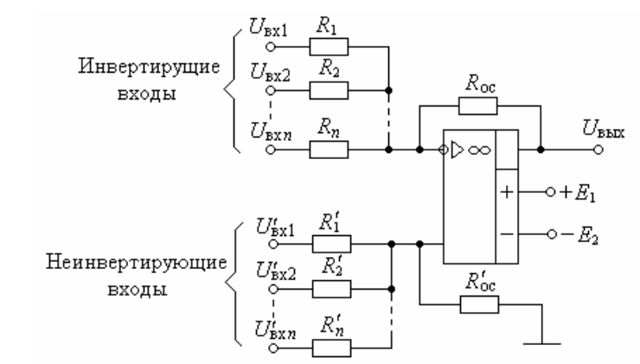
Схема додавання-віднімання.

Slide 6
Схема додавання-віднімання.

Slide 7
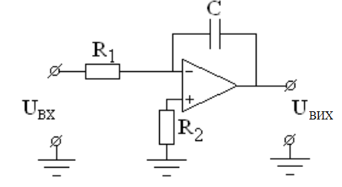
Інтегратор
Цей пристрій призначений для виконання математичної операції інтегрування. У інтеграторі швидкість зміни вихідної напруги пропорційна напрузі на вході і обернено пропорційна постійній часу
При ступінчатій зміні вхідного сигналу швидкість зміни вихідної напруги буде дорівнювати:
тобто на виході інтегратора буде формуватися лінійно-наростаюча (спадаюча) напруга.

Slide 8
Інтегратор
Для синусоїдального вхідного сигналу інтегратор є фільтром нижніх частот, коефіцієнт підсилення якого обернено пропорційна частоті.
Вихідна напруга «ідеального» інтегратора не змінюється, якщо напруга на вході дорівнює нулю ( вхідний струм дорівнює нулю). Інтегратор ніби зберігає попереднє значення. Ця властивість інтегратора використовується в схемі динамічного пристрою, що запам'ятовує. Однак реально вихідна напруга інтегратора при нульовому значенню вхідної напруги змінюється, досягаючи величини максимальної вихідної напруги ОП, за рахунок того, що конденсатор С, перезаряджається вхідним струмом ОП і струмом зміщення, що визначаються вхідною напругою
зміщення і вхідним резистором R1. Для установки початкових умов інтегрування зазвичай застосовують ключі, один з яких підключають паралельно конденсатору С, а з інший – паралельно або послідовно джерелу вхідного сигналу.

Slide 9
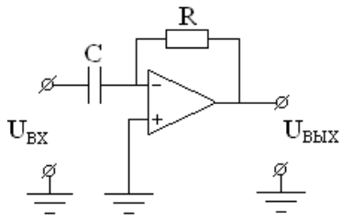
Диференціатор
Схема диференциіатора призначена для виконання математичної операції диференціювання.
Вихідна напруга дифференциатора пропорційна швидкості зміни вхідної напруги:

Slide 10
Диференціатор
При синусоїдальній вхідній напрузі диференціатор працює як фільтр верхніх частот, коефіцієнт підсилення якого пропорційний частоті вхідного сигналу.
Недолік дифференциатора - чутливість до шумів високої частоти. Усувається цей недолік обмеженням посилення на високих частотах за допомогою резистора R, включеного послідовно з ємністю С. В цьому випадку схема буде працювати як диференціатор до частот, менших частоти, яка визначається виразом:

Slide 11
Компаратор.
В імпульсній техніці знаходять широке використання ОП в інтегральному
виконанні. Рівні вхідного сигналу ОП в імпульсному режимі роботи перевищують
значення, яке відповідає лінійній області амплітудної характеристики .
В зв'язку з цим вихідна напруга ОП в процесі роботи визначається або напругою
U_{+вих max}, або U_{-вих max}.
Розглянемо роботу ОП в імпульсному режимі на прикладі компаратора, який виконує порівняння вимірюваної напруги Uвх з опорною напругою. Опорна напруга представляє собою незмінну за розміром напругу позитивної або негативної полярності, вхідна напруга змінюється в часі.
При досягненні вхідною напругою рівня опорної напруги проходить зміна полярності напруги на виході ОП, наприклад, з U+вих max до U-вих max. При Uоп=0, компаратор виконує фіксацію моменту переходу вхідної напруги через нуль. Компаратор часто називають нуль-органом, оскільки перемикання проходить при Uвх - Uоп=0.
Компаратори знайшли широке використання в системах автоматичного керування та у вимірювальній техніці, а також для побудови різноманітних вузлів імпульсної та цифрової дії (зокрема, аналогово-цифрові та цифро-аналогові перетворювачі).

Slide 12
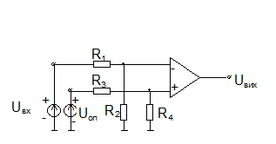
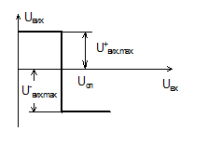
Компаратор.

Slide 13
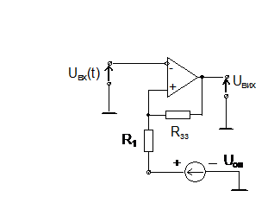
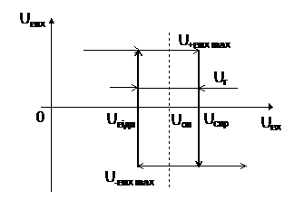
Тригер Шмітта.
Широке застосування мають компаратори, в яких ОП охоплений позитивним оборотним зв`язком, що здійснюється по неінвертируючому входу за допомогою резисторів R1 i Rзз .
Такий компоратор володіє передавальною характеристикою з гістерезісом. Схема відома під назвою тригера Шмітта або порогового улаштування.

Slide 14
Характеристика U_{вих}=f(U_{вх}) має форму петлі гістерезіса. Перемикання тригера Шмітта у стан U_{-вих max} відбувається при досягненні вхідної напруги U_{вх} напруги спрацьовування:
U_{спр}=U_{оп}+β(U_{+вих max}-U_{оп}),
а повернення у стан U_{+вих max} - при зниженні U_{вх} до напруги відпускання:
U_{відп}=U_{оп}+β(U_{-вих max}+U_{оп}),
де β=R₁/(R₁+R_{зз}) - коефіцієнт позитивного зворотнього зв’язку, U_{оп} - опорна напруга.
Тригер Шмітта достатньо завагостійкій. Його завагостійкість визначається розміром напруги зони гістерезіса:
U_{г}=U_{спр}-U_{відп}=(U_{+вих max}-U_{-вих max})β.

Slide 15
Найважливішим показником ОП, які працюють в імпульсному режимі, є швидкодія, яка оцінюється затримкой спрацьовування та розміром часу наростання вихідного сигналу. Позитивний зворотній зв’язок зменшує Δt_{затримки}, що збільшує швидкість зміни полярності вихідної напруги.
За допомогою тригера Шмітта можна отримати найпростіший формувач прямокутних імпульсів їз синусоідальної напруги. Подаючи на вхід синусоідальну напругу U_{вх}, амплітуда якої не перевищує U_{вх max}, отримуємо вихідну напругу прямокутної форми, яка стрибком змінюється від U_{+вих max} до U_{-вих max} та навпаки. За допомогою тригера Шмітта завдяки регенеративним процесам можна отримати імпульси прямокутної форми, які мають круті фронти та зрізи.

Slide 16
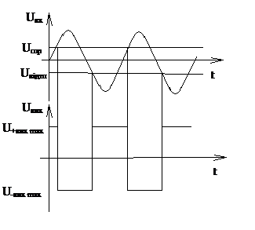
Часова діаграма формування імпульсів прямокутної форми за допомогою тригера Шмітта

